Slide 1
সবাইকে স্বাগতম

Slide 2
পরিচিতি
তানিয়া সুলতানা
সহকারি শিক্ষক
বলশীদ হাজী আকুব আলী উচ্চ বিদ্যালয়।
বলশীদ,শাহরাস্তি, চাঁদপুর
শ্রেণি-ষষ্ঠ
বিষয়-ইসলাম ও নৈতিক শিক্ষা
অধ্যায়- প্রথম (আকাইদ)
পাঠ- ১
সময়- ৫০ মিনিট
তারিখ- ১৫/১২/২০১৩ খ্রিষ্টাব্দ

Slide 3
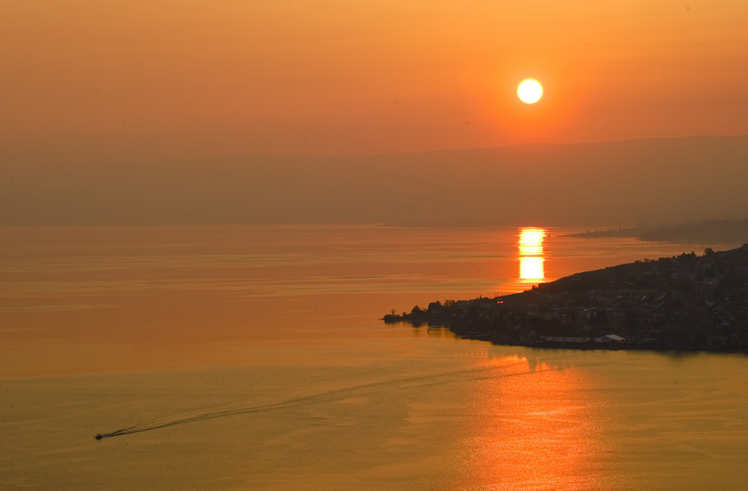
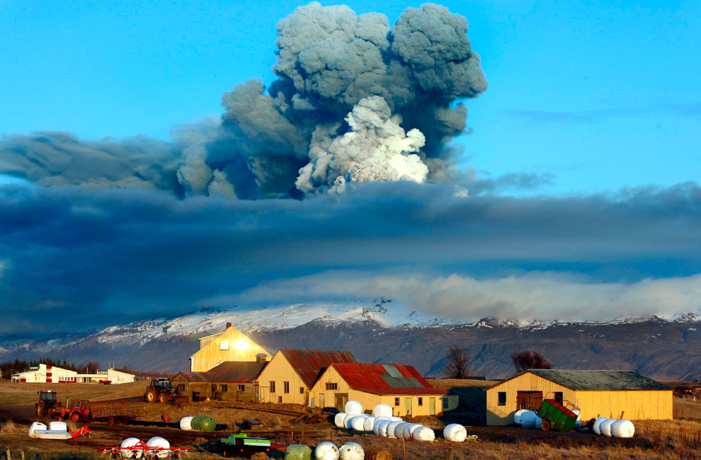
নিচের ছবিগুলো লক্ষ্য কর ও উত্তর দাও।
মেঘ সৃষ্টি কে করেন?
সুর্য প্রতিদিন কে উঠান?

Slide 4
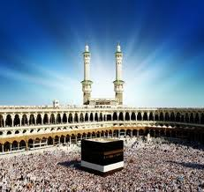
এই ঘরের মালিক কে?

Slide 5
আজকের পাঠ
তাওহিদ

Slide 6
শিখনফলঃ
এ পাঠ শেষে শিক্ষার্থীরা-
তাওহিদ এর পরিচয় লিখতে পারবে
তাওহিদের তাৎপর্য লিখতে পারবে
তাওহিদের শিক্ষা লিখতে পারবে

Slide 7
ছবিটি লক্ষ্য কর

Slide 8
তাওহিদ কাকে বলে ?
সমাধান
তাওহিদ অর্থ-একত্ববাদ, প্রার্থনা।
আল্লাহকে এক ও অদ্বিতীয় সত্তা হিসাবে বিশ্বাস করাকে তাওহিদ বলে।

Slide 9
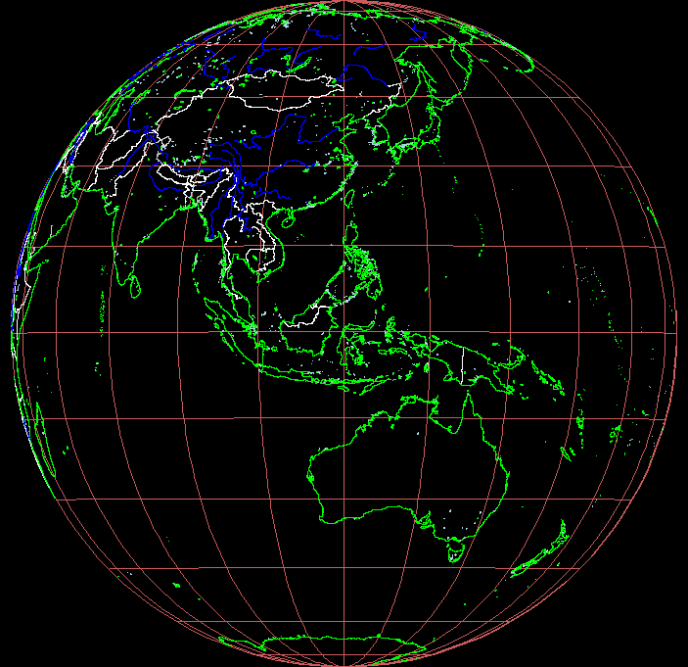
ছবি দুইটি দেখ
পৃথিবী

Slide 10
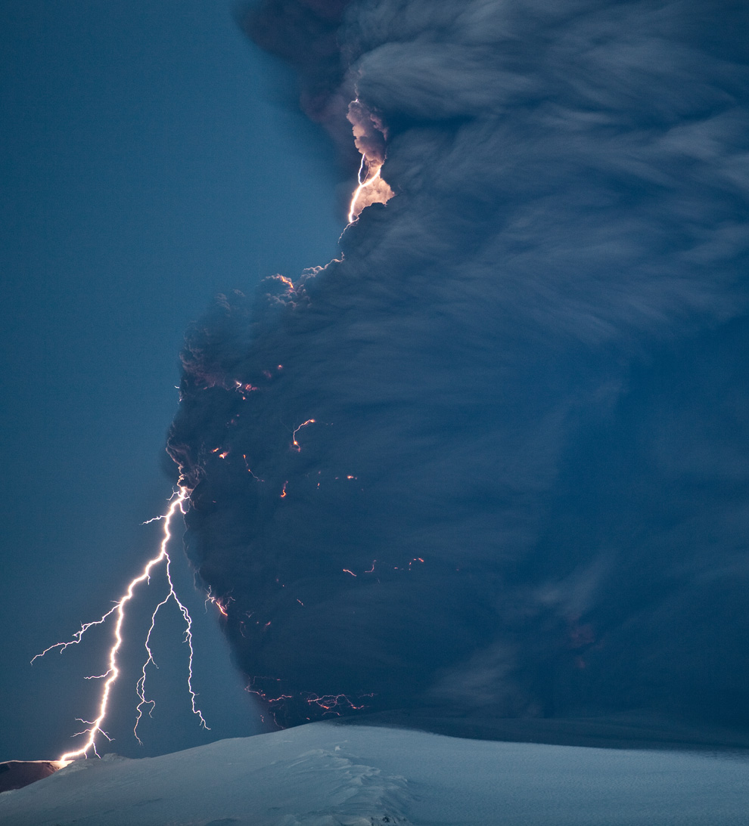
মেঘের গর্জন

Slide 11
কর্মপত্র-১
একক কাজ
তাওহিদের তাৎপর্য লিখ।

Slide 12
সমাধান
পৃথিবীর মালিক আল্লাহ। তাঁর ইশারাই সব কিছু চলে।
মেঘ থেকে বৃষ্টি আল্লাহর হুকুমে হয়।

Slide 13
কর্মপত্র-২
তাওহিদের বিশ্বাস থেকে আমরা কি কি শিক্ষা নিতে পারি?
(দলিয় কাজ)

Slide 14
সমাধান
তাওহিদে বিশ্বাস থেকে আমরা যা যা শিক্ষা নিতে পারি
এর মাধ্যমে জান্নাতে যাওয়ার পথ সুগম হয়
এর মাধ্যমে ধর্য্যের শিক্ষা নেওয়া যায়।
জাহান্নাম থেকে মুক্তির উপাই জানতে পারি।

Slide 15
মূল্যায়ন
তাওহিদ অর্থ কি?
ক.এক , খ.একত্ববাদ,
গ.একক ঘ. অদ্বিতীয়
∙

Slide 16
তাওহিদে বিশ্বাসের মুর্ত প্রতিক কে?
ক. ইসমাইল
খ. ইব্রাহিম
গ. দাউদ
ঘ. ইসাহাক
$$√$$

Slide 17
বাড়ির কাজ
উদ্দীপক
রাশেদ ও খালেদ সহপাঠী । হেমন্তের শেষে তারা রাঙ্গামাতি ও সুন্দরবন ভ্রমণে গিয়েছিল । সেখানকার পাহাড়- পর্বত, ঝর্ণাধারা, গাছগাছালি ও সমুদ্র তীরের মনোরম লৃশ্যাবলি দেখে মুগ্ধ হয়ে রাশেদ বললো, কী চমৎকার মহান আল্লাহর সৃষ্টি । কিন্তু খালেদ দ্বিমত পোষণ করে বললো, এসব সৃষ্টি প্রকৃতির সৃষ্টি। এসবের মধ্যে সৃষ্টিকর্তার অবদান আছে বলে আমি বিশ্বাস করি না।

Slide 18
প্রশ্ন
কোন নবি অগ্নিকুন্ডে নিক্ষিপ্ত হয়েছিল?
তাওহিদে বিশ্বাস প্রয়োজন কেন?
রাশেদের মন্তব্যে কী প্রকাশ পেয়েছে?
খালেদের মতামতের পরিণাম পাঠ্য বইয়ের আলোকে মূল্যায়ন কর।

Slide 19
সবাইকে ধন্যবাদ

